Slide 1

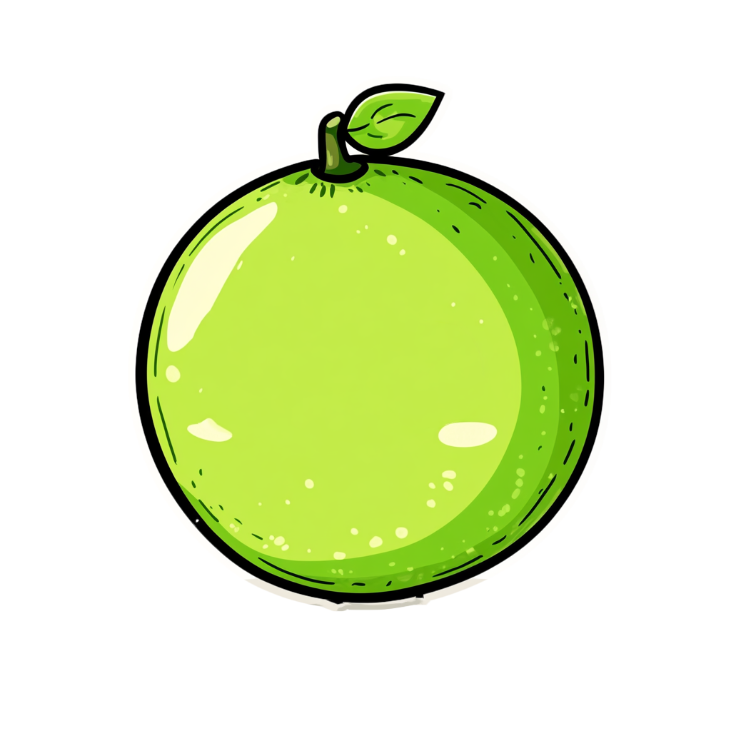










СТИГЛЕ
ГОЛОДНА
ЛЕГКИЙ
ЛЛЯНА
ЗЕЛЕНИЙ
СОЛОДКА

